Slide 1
Kvalitetsbokslut 2020 Vårdval Vårdcentral
Vårdvalsenheten 2021-04-30

Slide 2
Region Värmland och vårdgivarna i vårdval vårdcentral har gentemot invånarna ett gemensamt ansvar att följa upp och utveckla vården. Som ett led i uppföljningen skrivs detta kvalitetsbokslut för år 2020.
Syfte med kvalitetsbokslutet är att ge en samlad bild över vårdcentralsverksamheten, dess förutsättning och vilka prestationer och effekter vården gett ur ett kvalitetsperspektiv.
Mål är att verksamhet och politiker ska få en ökad kunskap om kvalitet och dess olika aspekter för att tillsammans kunna ha en dialog om önskad utveckling.
Innehållet kan diskuteras på vårdcentralerna arbetsplatsträffar för att ha dialog om nuläget och stimulera till utveckling och att lära av andra.
Observera att detta kvalitetsbokslut består av ett begränsat urval av data och nyckeltal och ger på intet sätt en helhetsbild över verksamheten eller de enskilda vårdcentralernas totalkvalitet. Avsikten är att utveckla kvalitetsbokslutets innehåll löpande med både tillkommande data och analyser. När det gäller t.ex. tillgängligheten ser vi stora luckor i redovisningen.
Datakälla om inte annat anges är Cosmic/Datalagret/Medrave och Lisa+. När det gäller nationella patientenkäten kom inte Capios vårdcentral Vålberg med i mätningen men däremot Vårdcentral Värmland, Vårdcentral Värmland är regionens app för videobesök och är alltså ingen fullstor vårdcentral som kan jämföras med övriga men den fanns med i mätningarna.
Dokumentet sammanställt av Vårdvalsenheten med hjälp av information från område öppenvård, Hälso- och sjukvårdens ledningsstöd, Läkemedelsenheten.
Layoutmässigt finns förbättringsmöjligheter av dokumenten när det diagramtyper, uppställning och benämningar och läsaren får ha överseende med det. Tid har inte lagts på ombearbetning utan tabeller och diagram har tagits med i det formatet och layouten som finns i grundmaterialet.

Slide 3
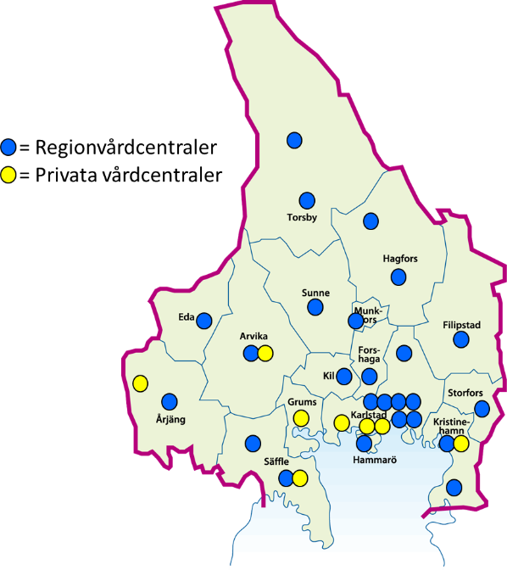

Slide 4
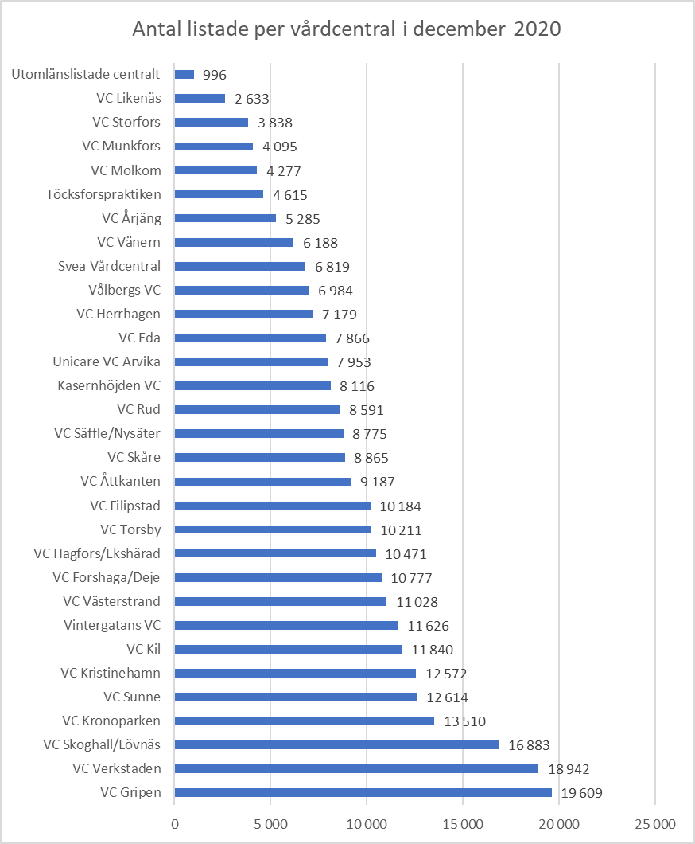

Slide 5
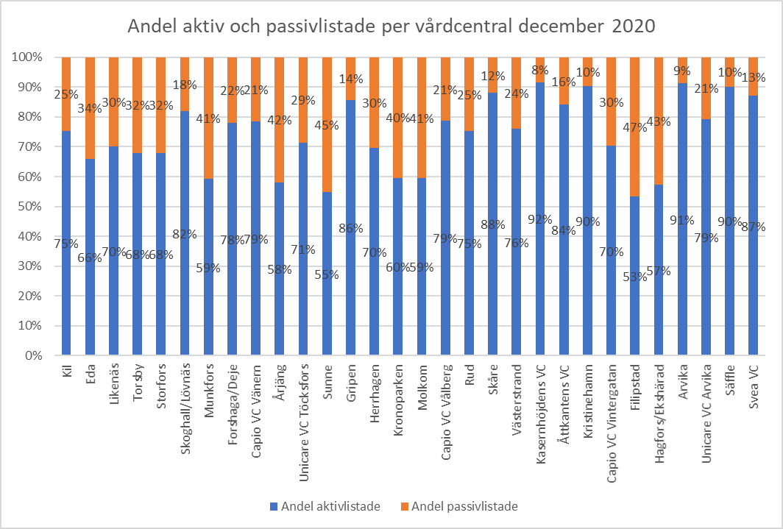

Slide 6
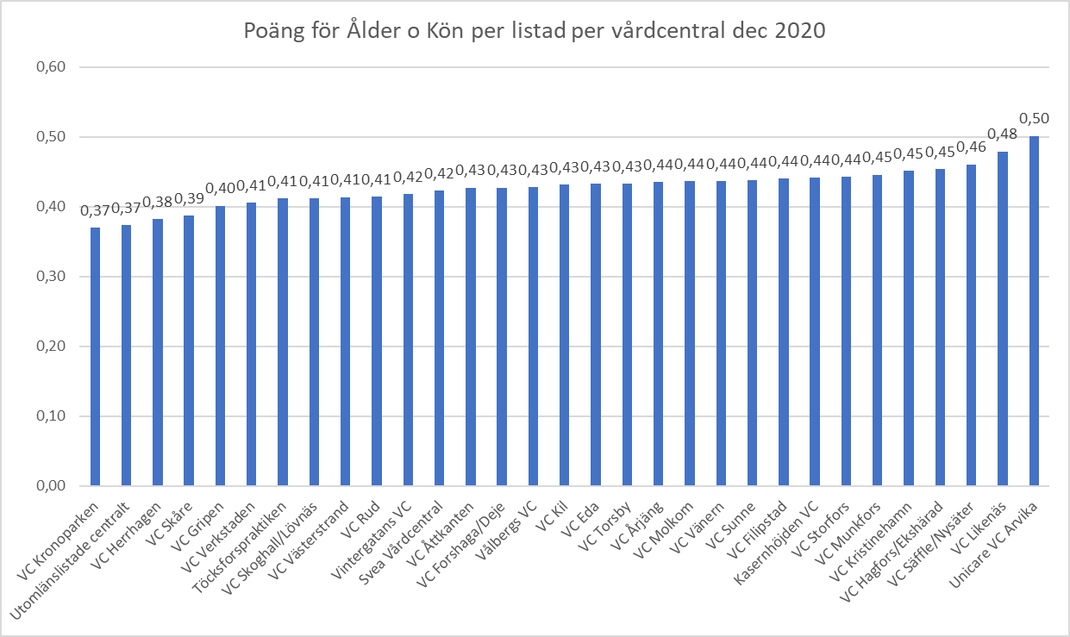

Slide 7
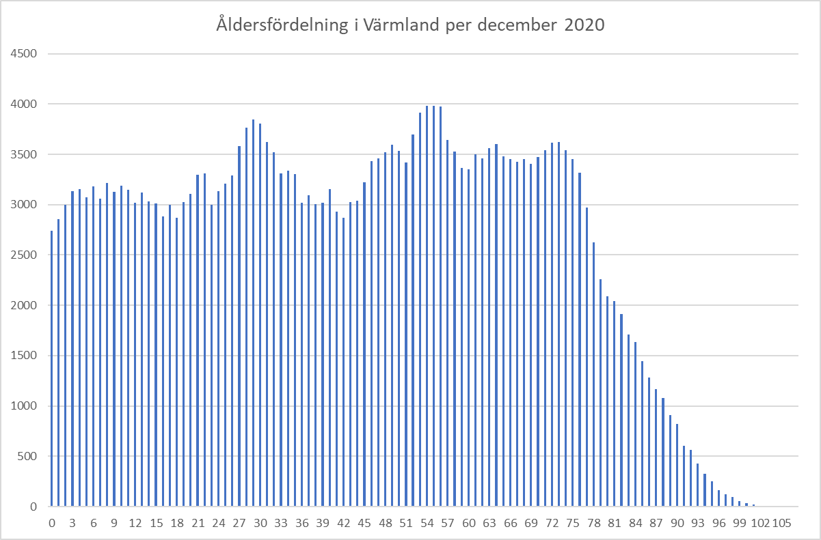

Slide 8
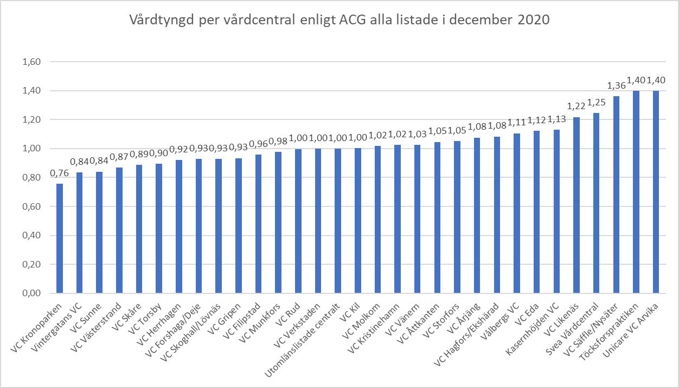

Slide 9
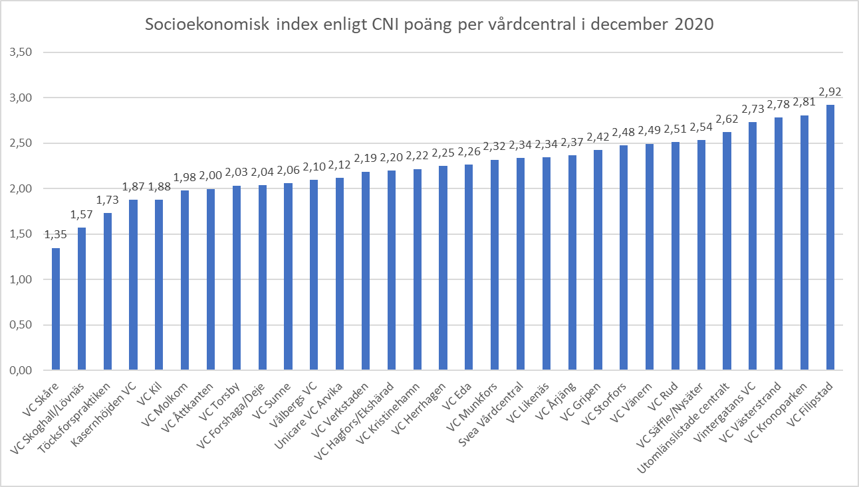

Slide 10
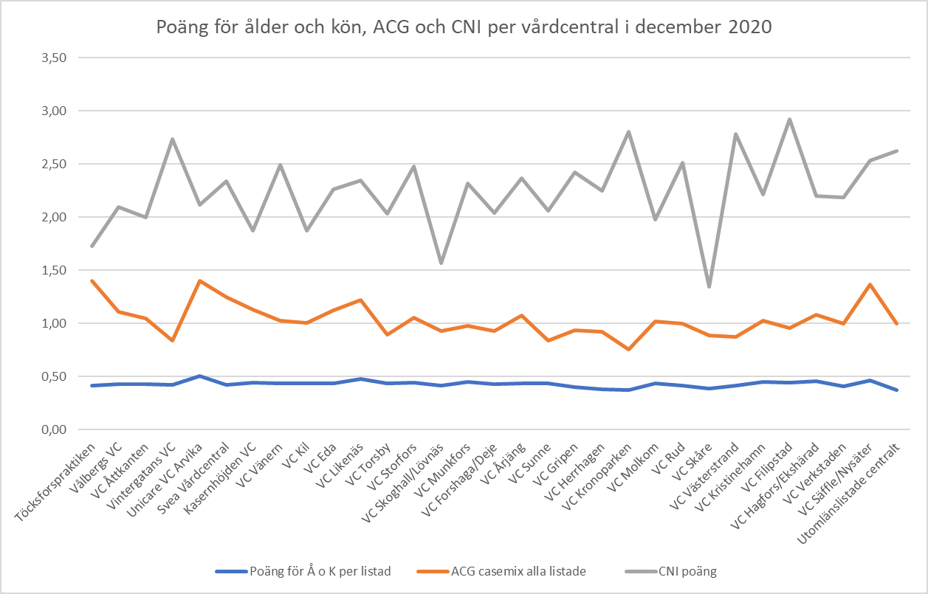

Slide 11
Förändring under år 2020

Slide 16
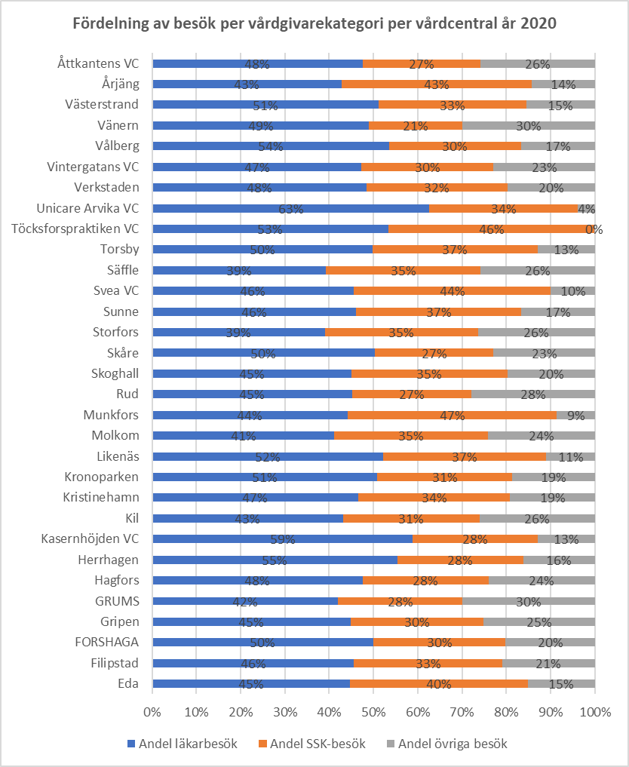

Slide 18
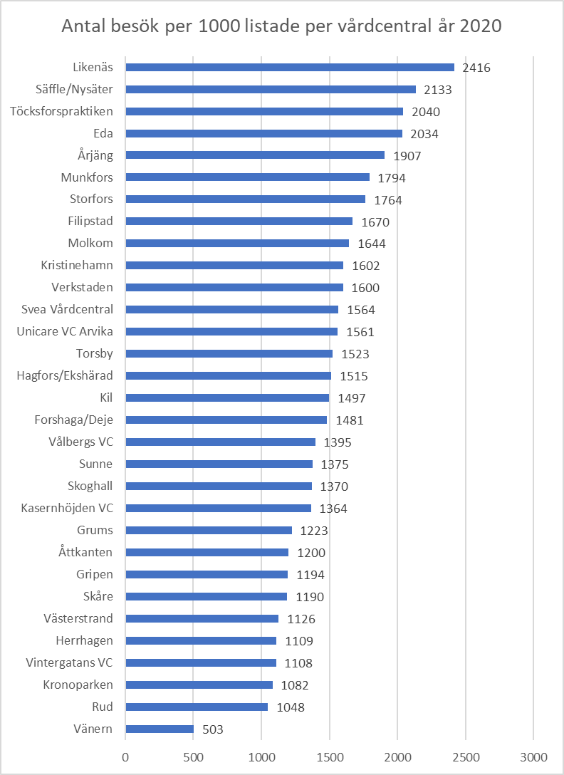

Slide 21
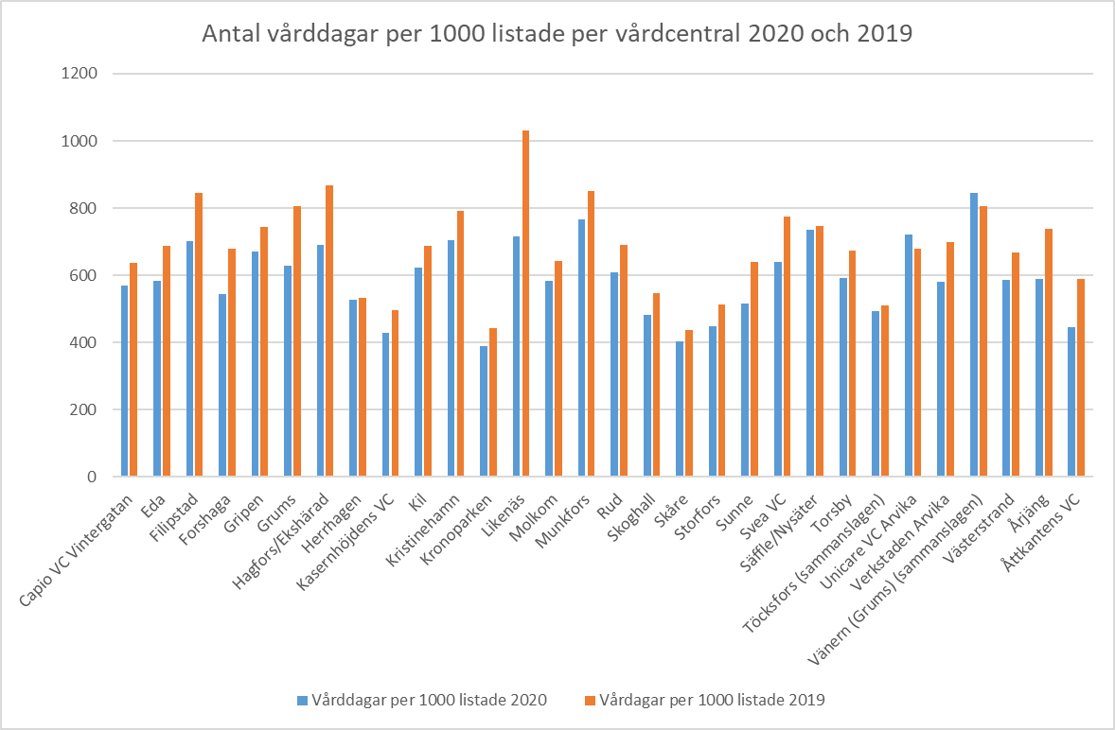

Slide 22
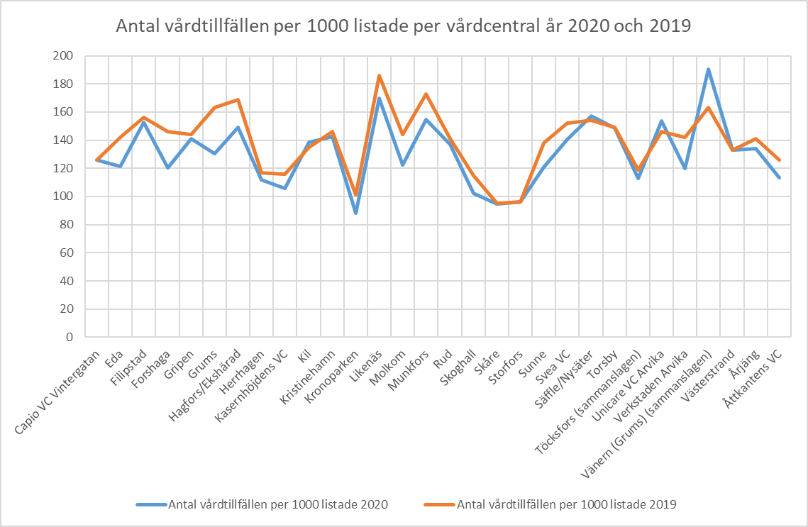

Slide 23
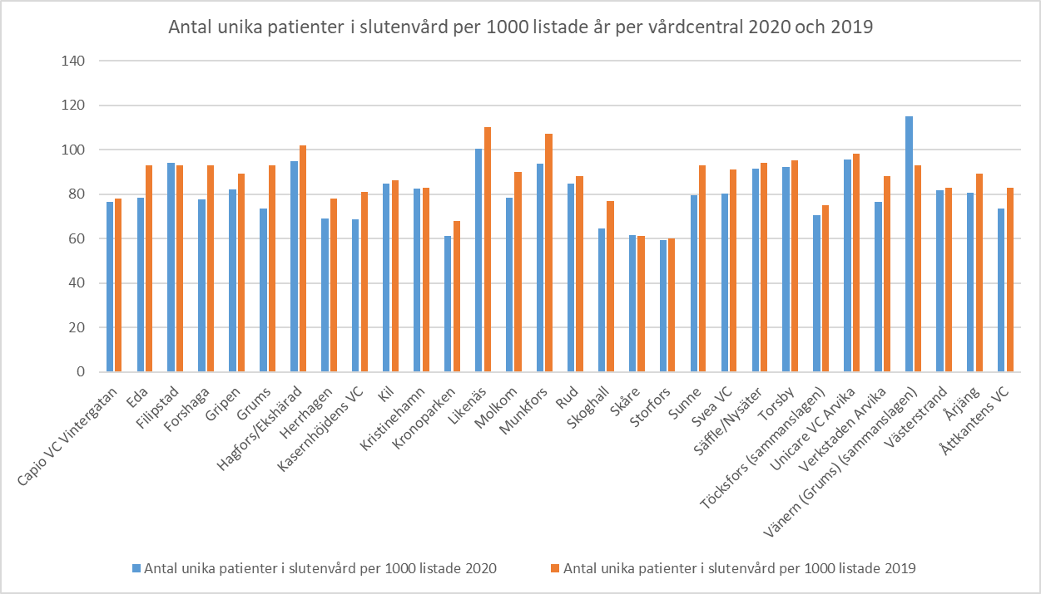

Slide 24
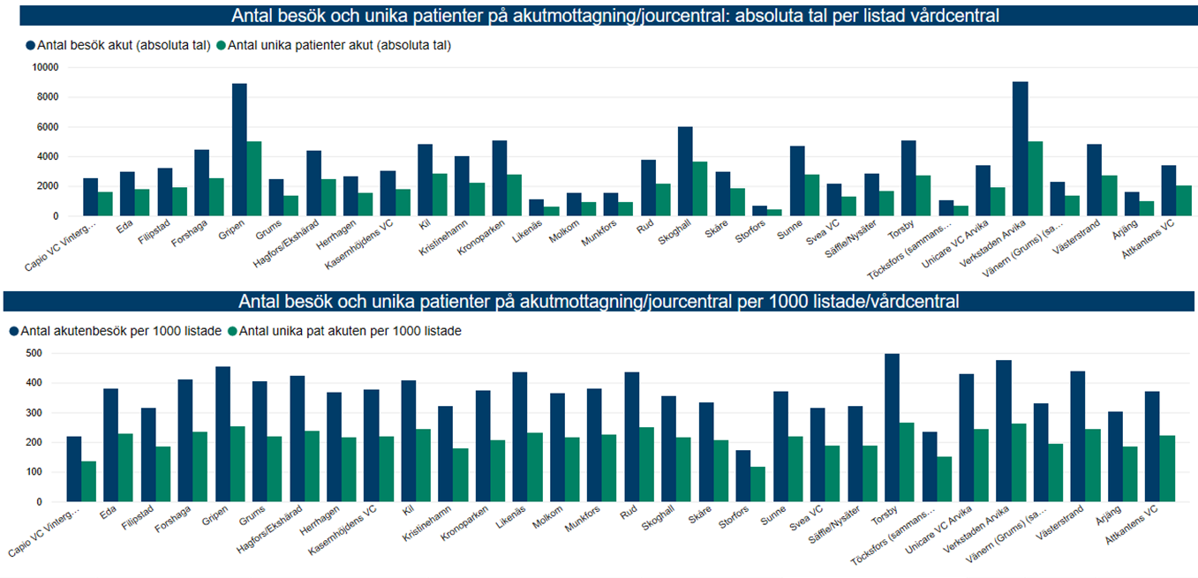

Slide 25
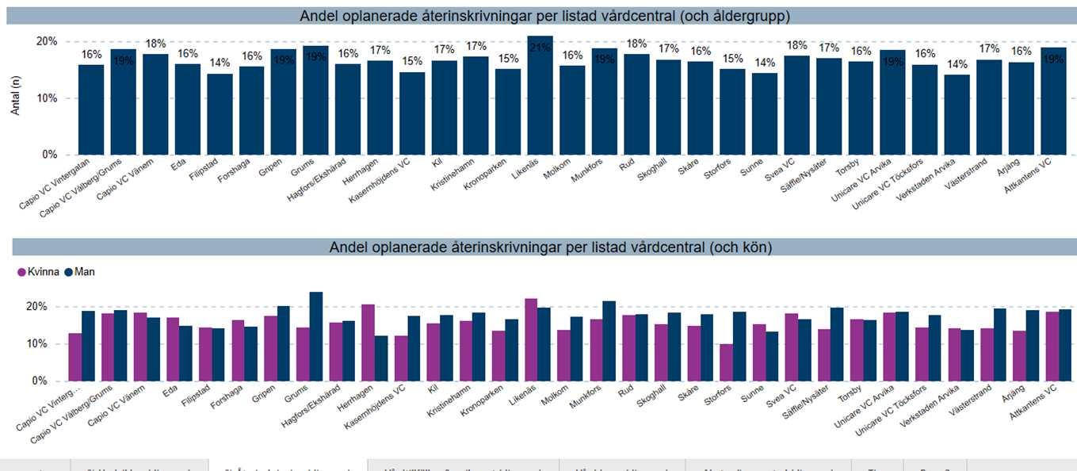

Slide 26
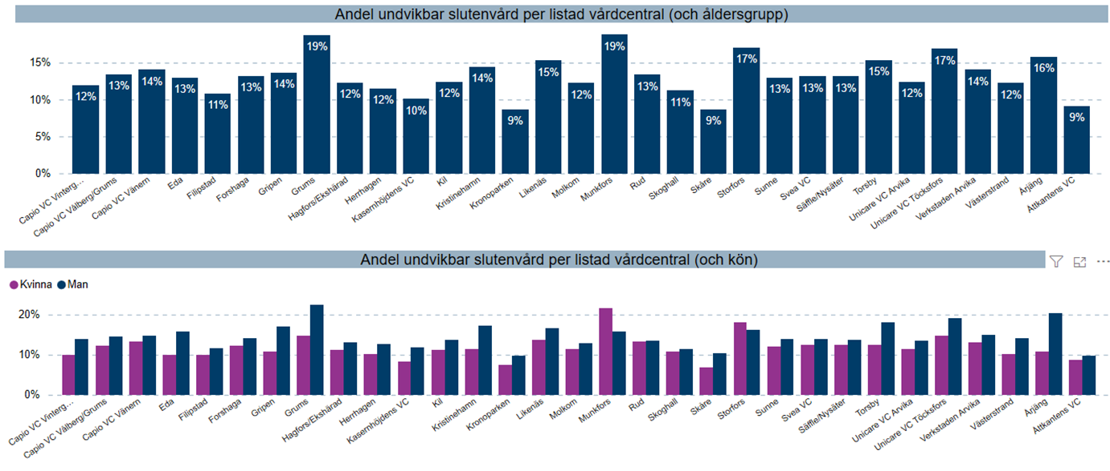

Slide 27
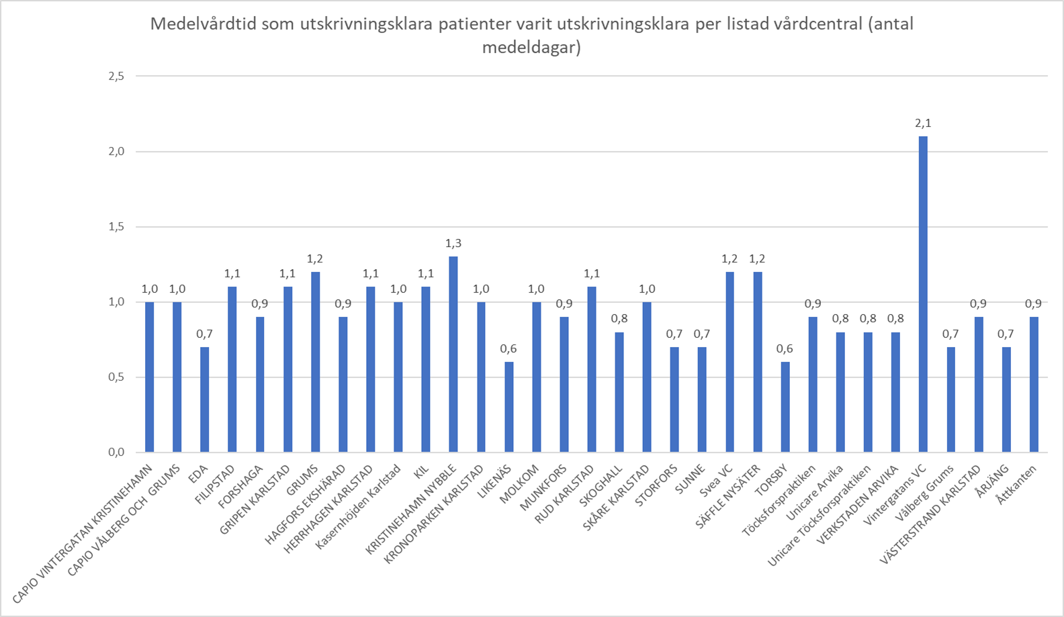

Slide 28
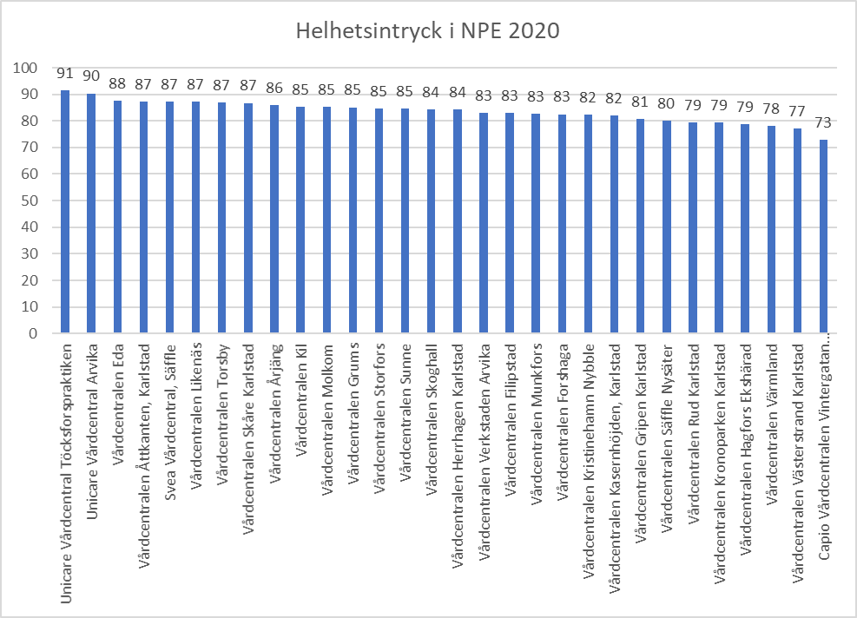

Slide 29
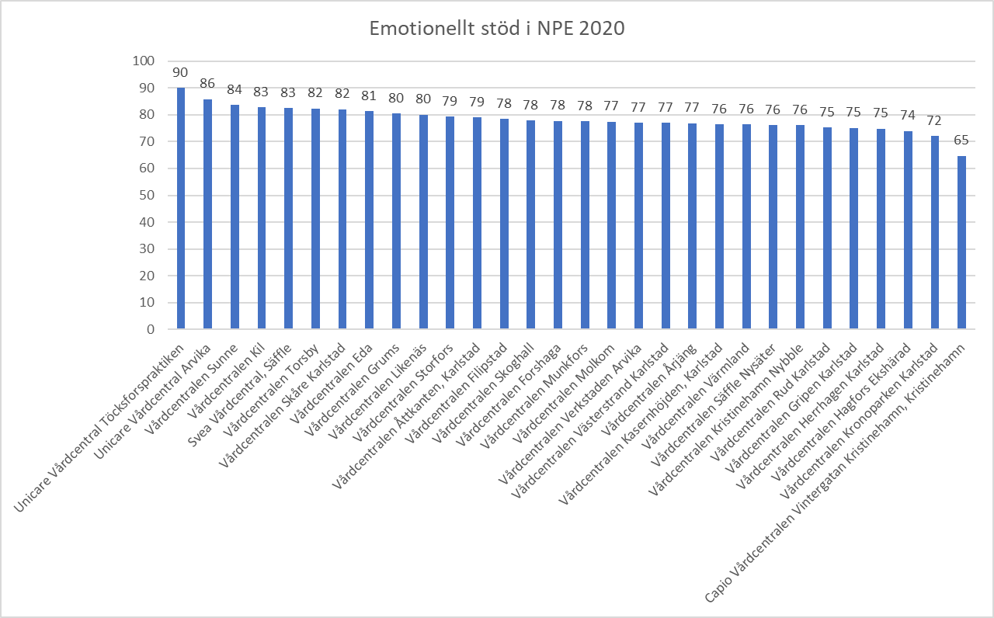

Slide 30
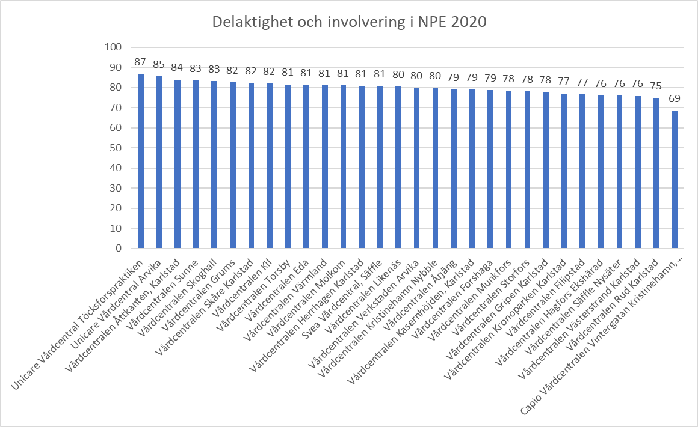

Slide 31
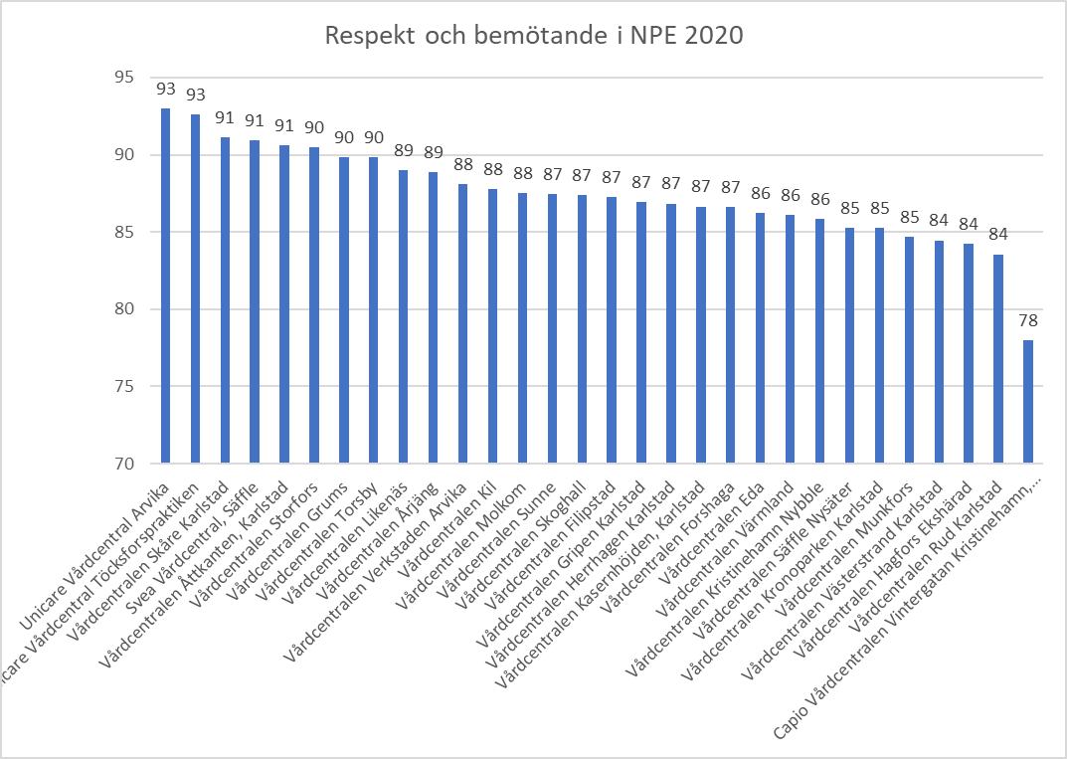

Slide 32
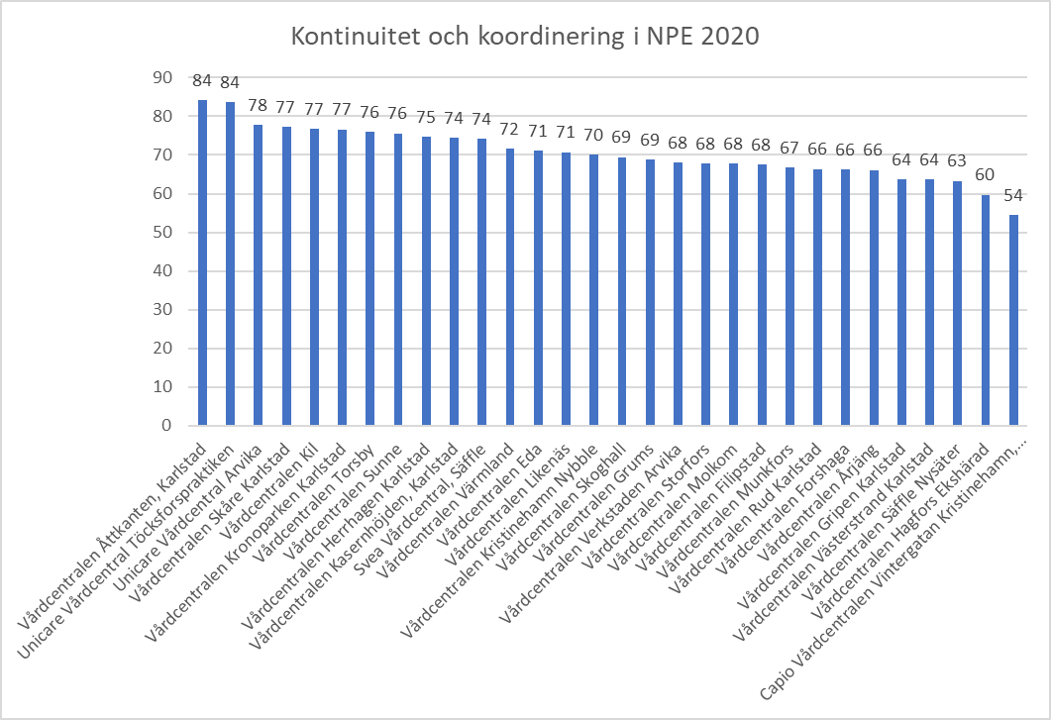

Slide 33
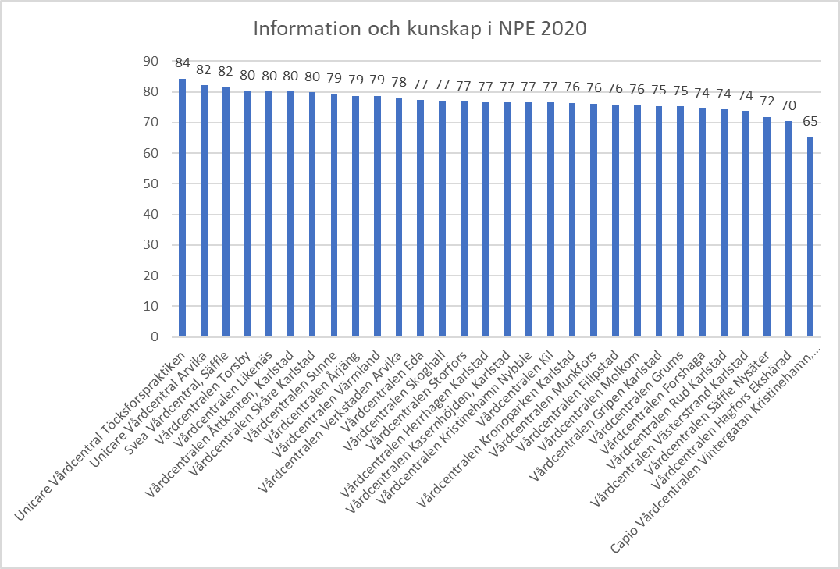

Slide 34
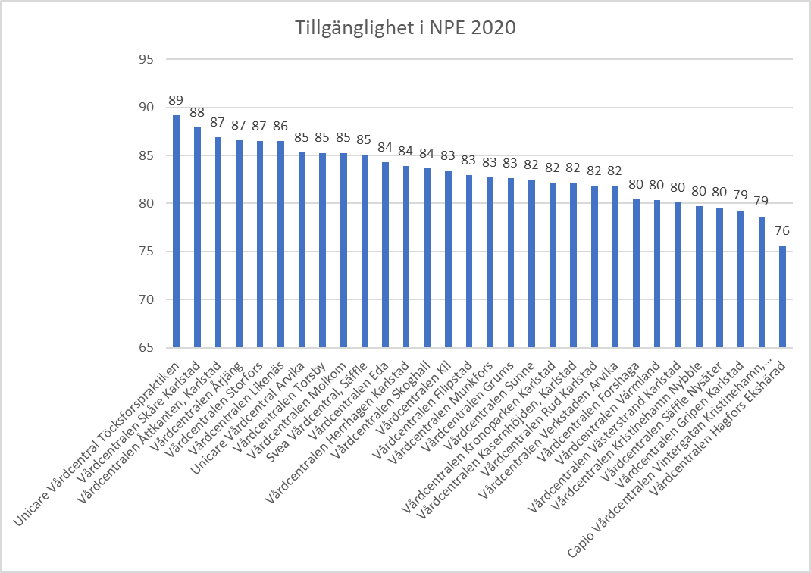

Slide 35
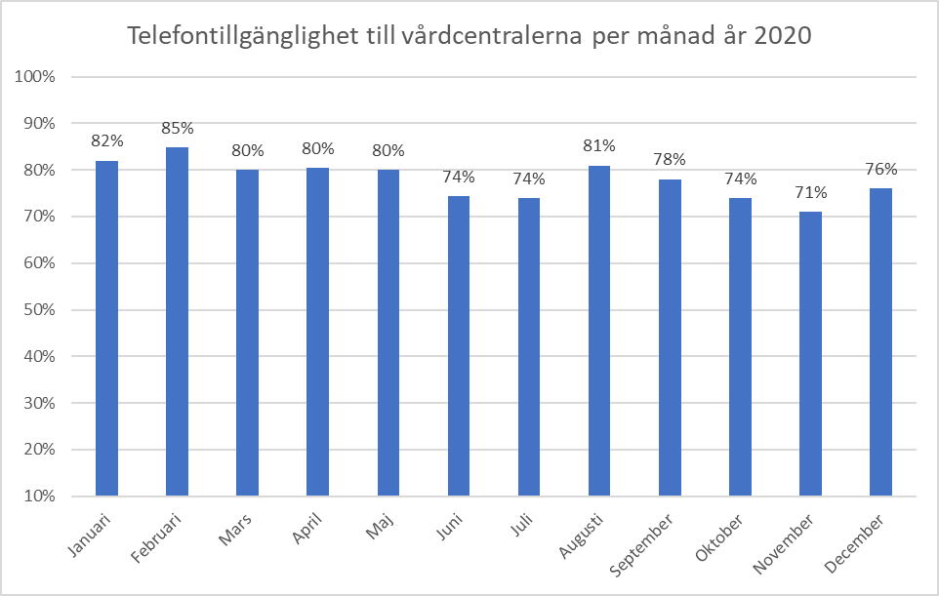

Slide 36
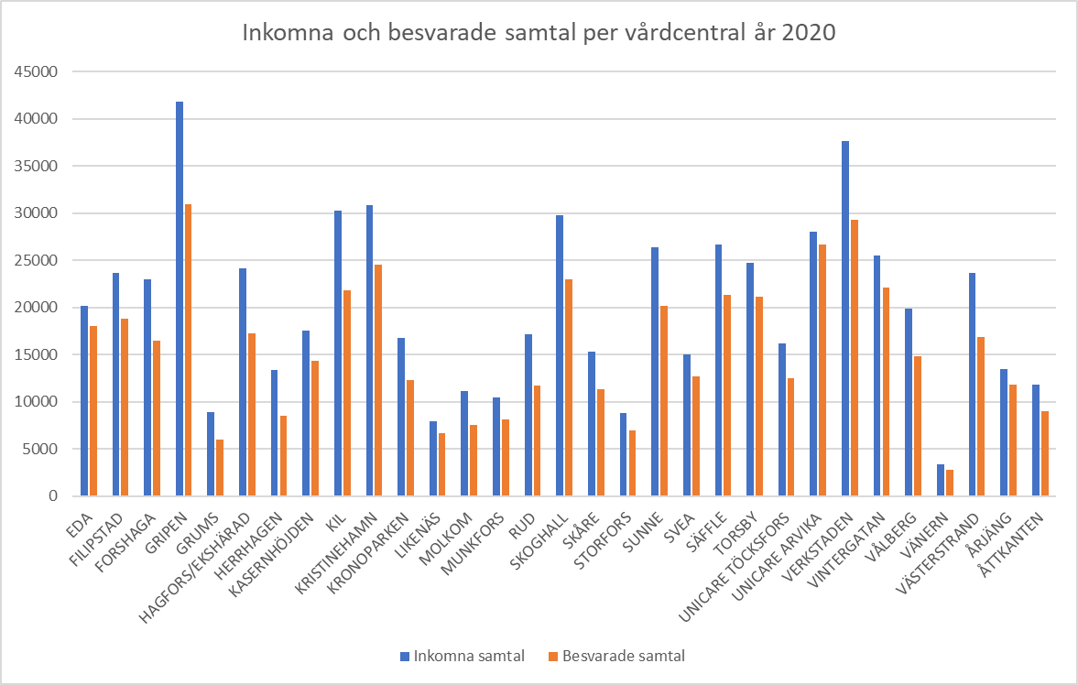

Slide 37
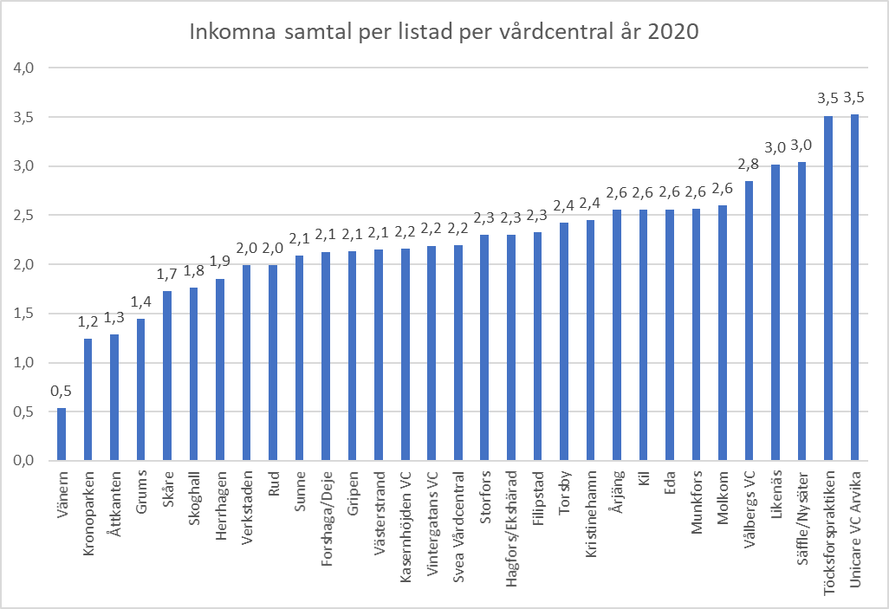

Slide 38
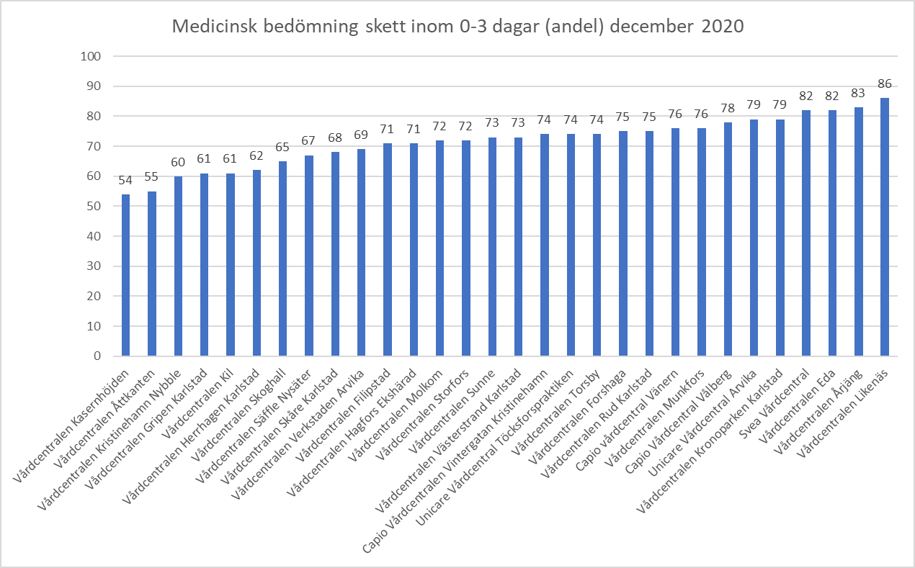

Slide 39
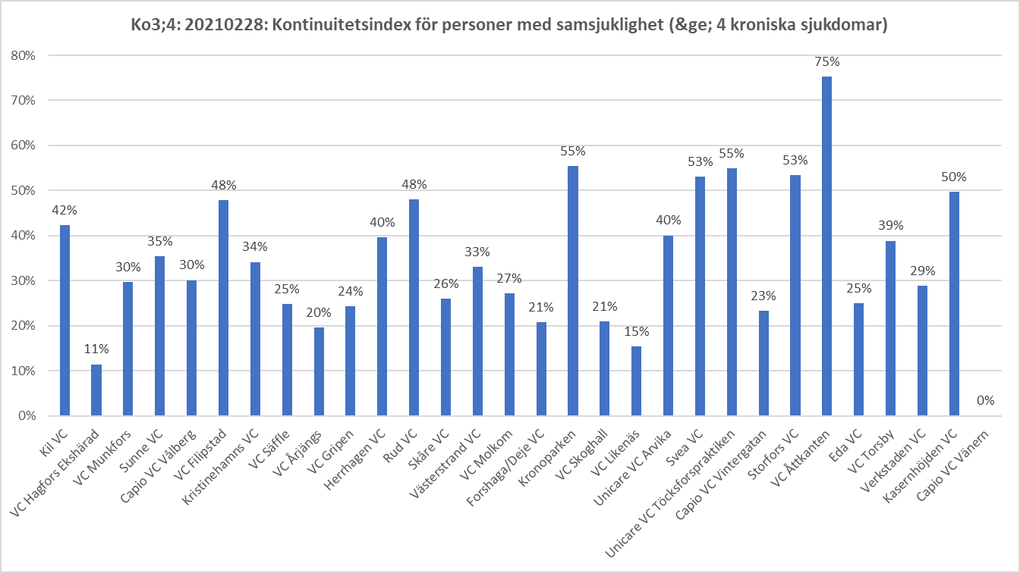

Slide 40
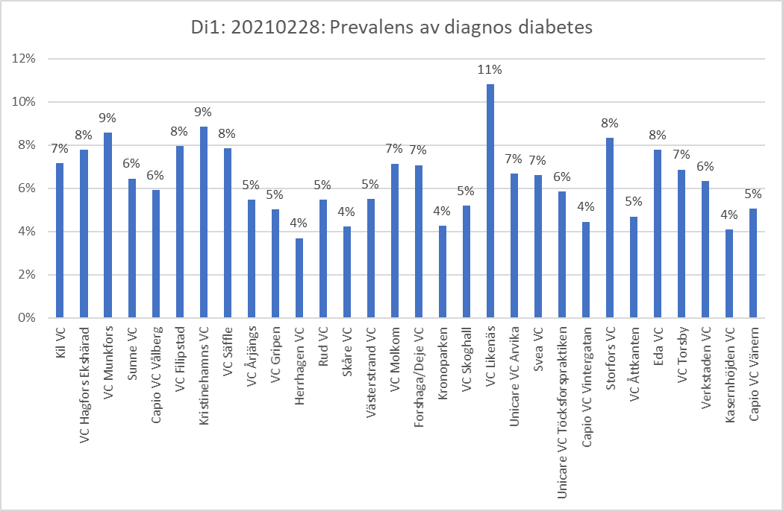

Slide 41
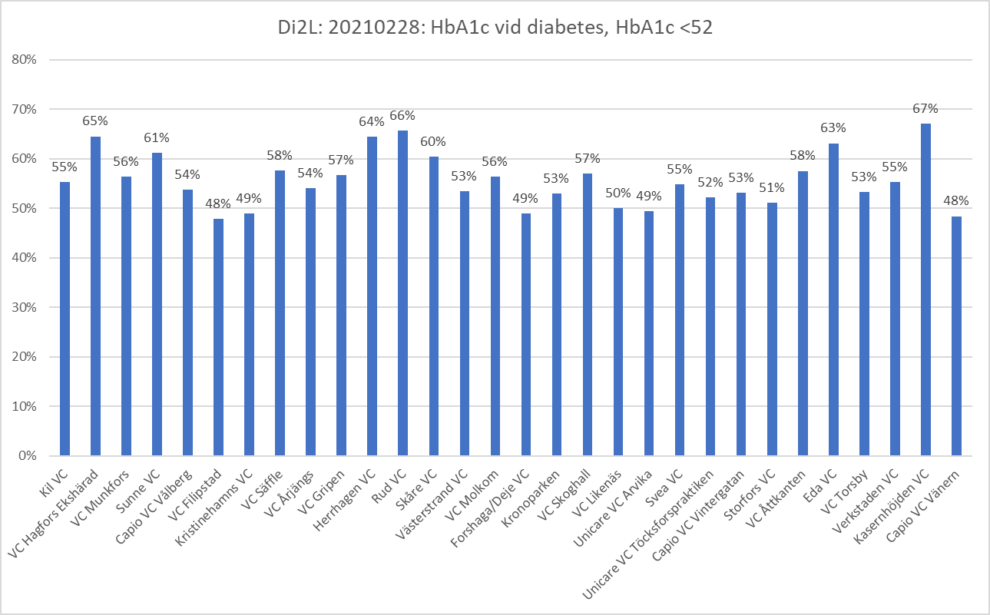

Slide 42
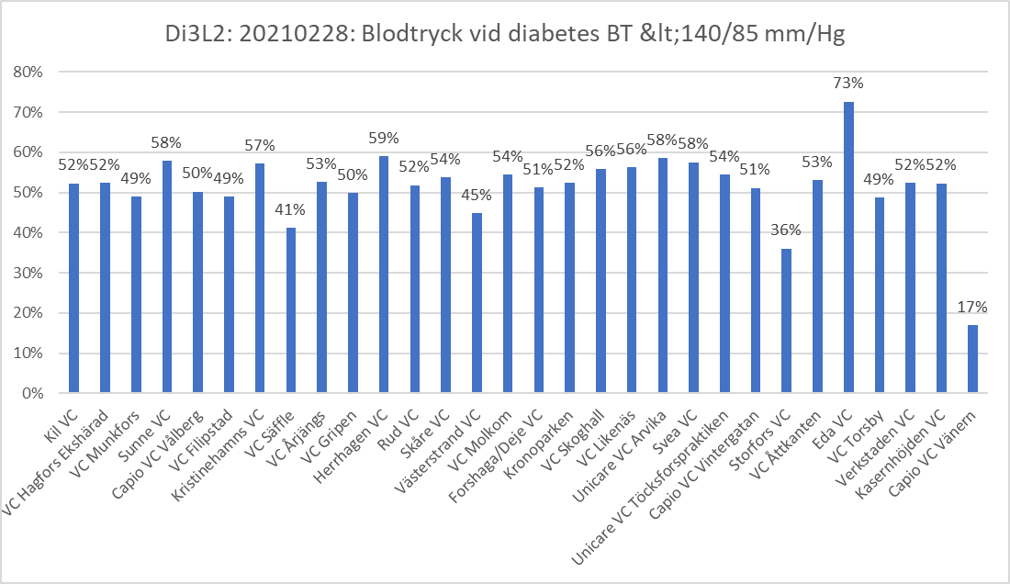

Slide 43
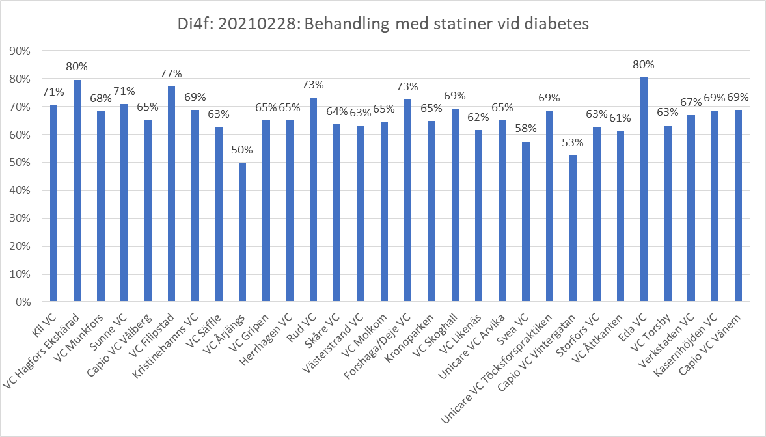

Slide 44
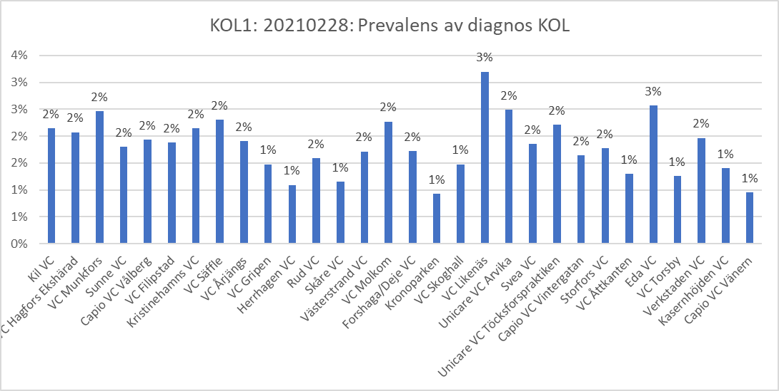

Slide 45
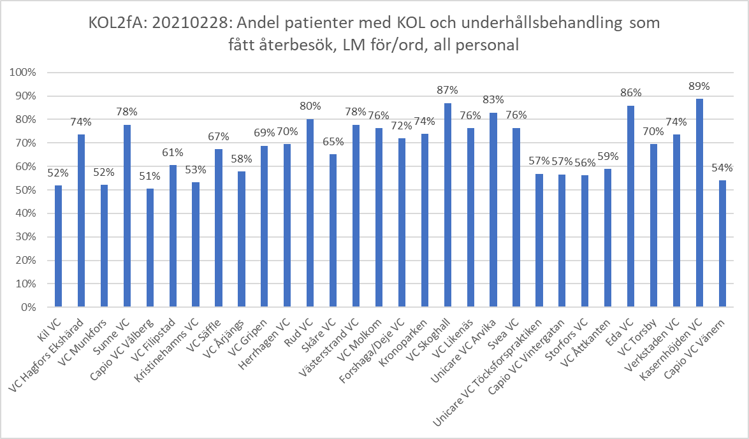

Slide 46
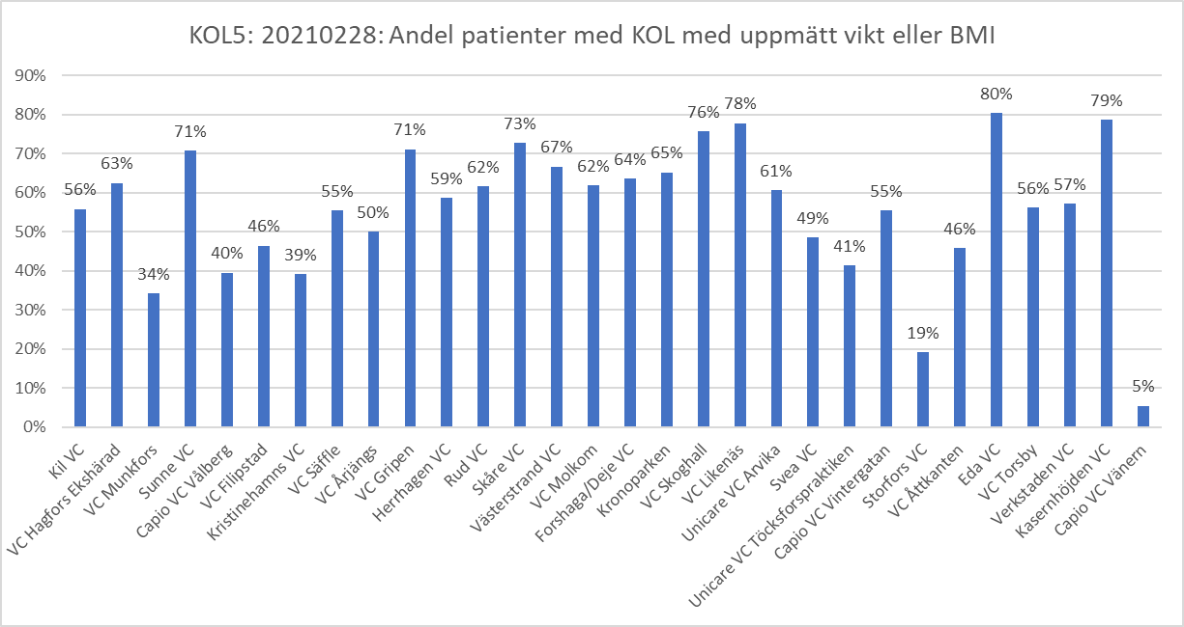

Slide 47
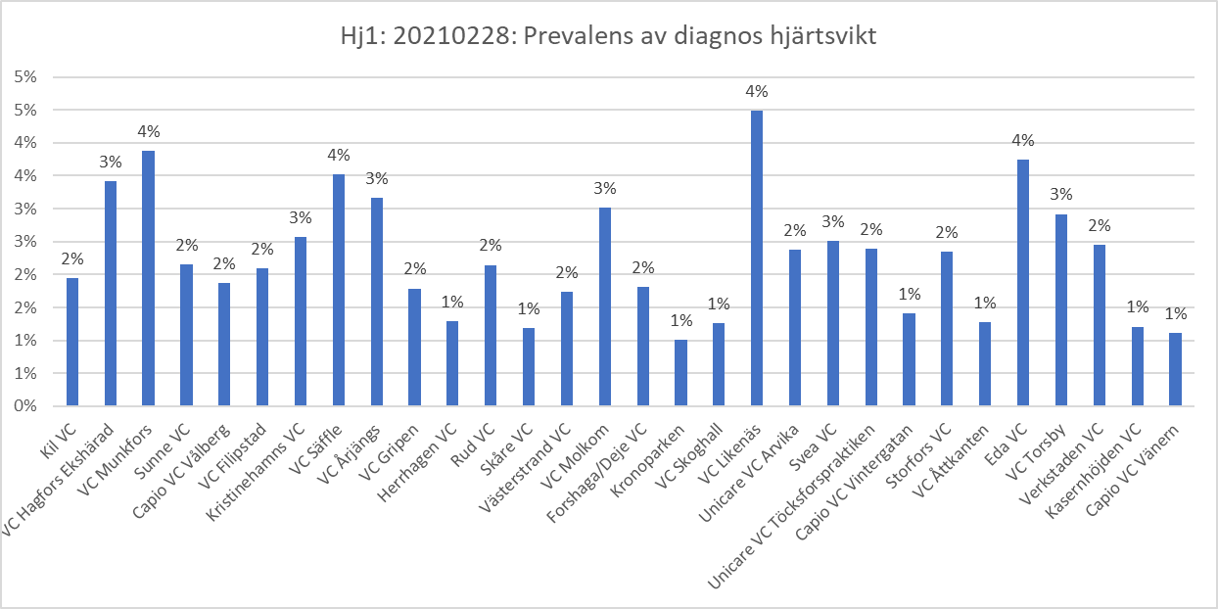

Slide 48
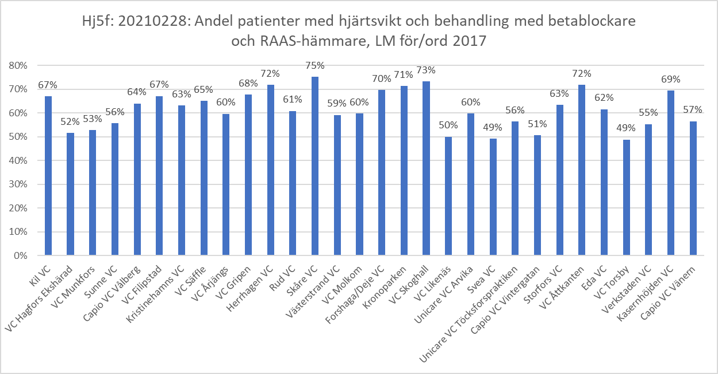

Slide 49
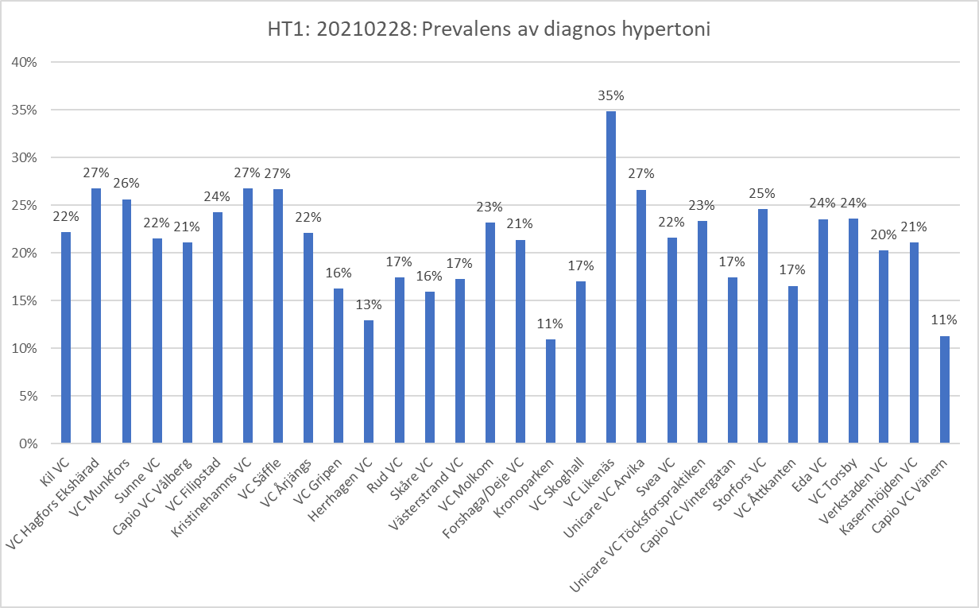

Slide 50
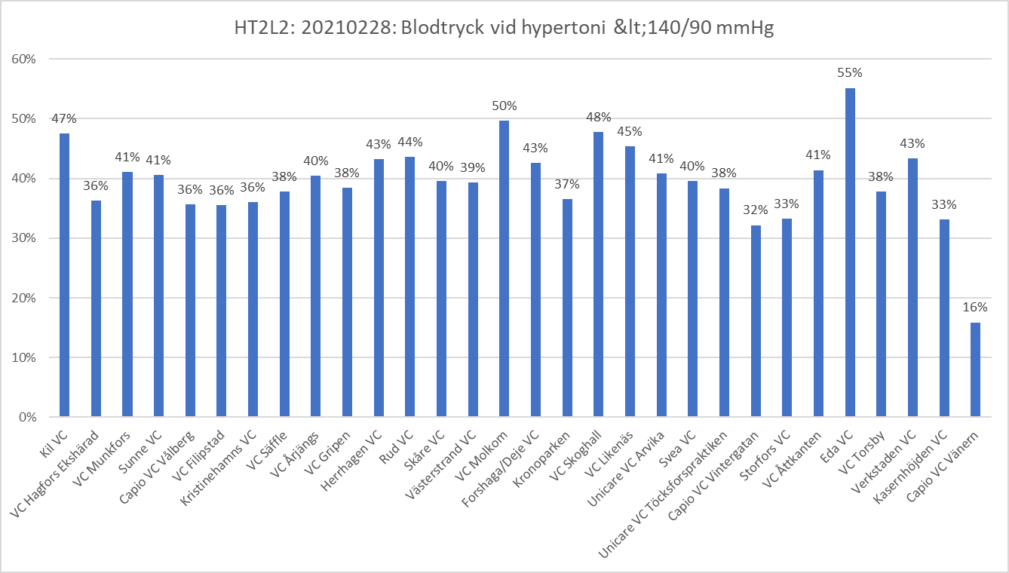

Slide 51
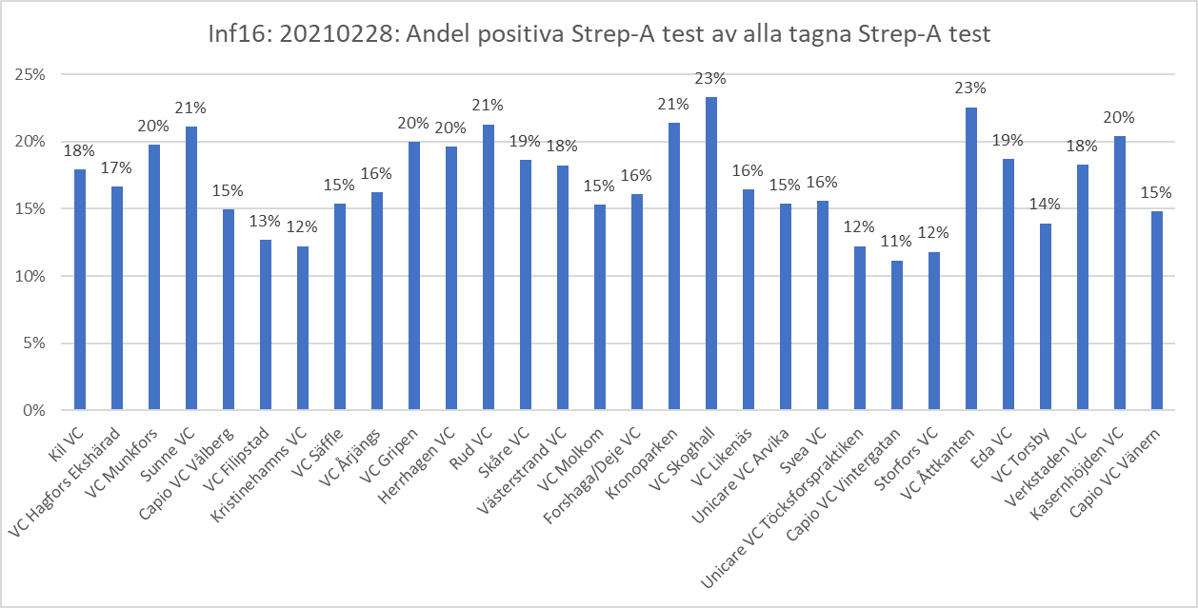

Slide 52
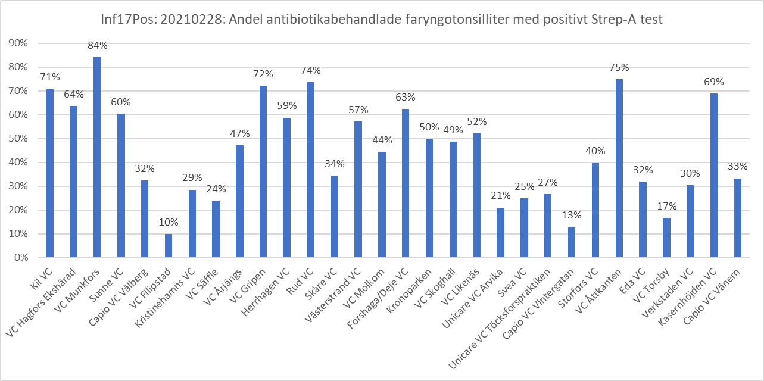

Slide 53
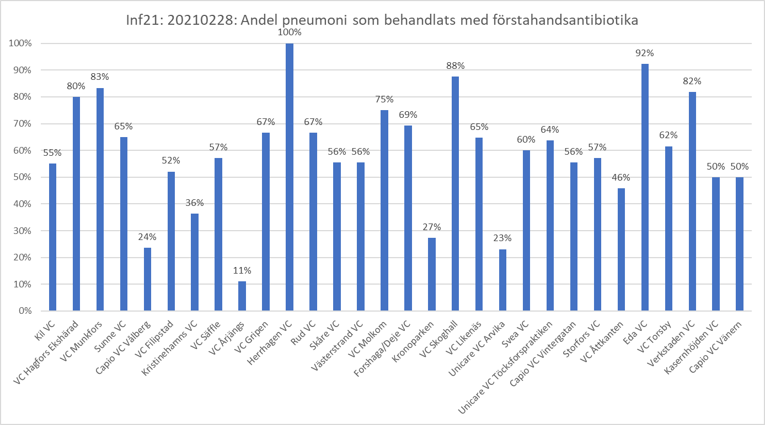

Slide 54
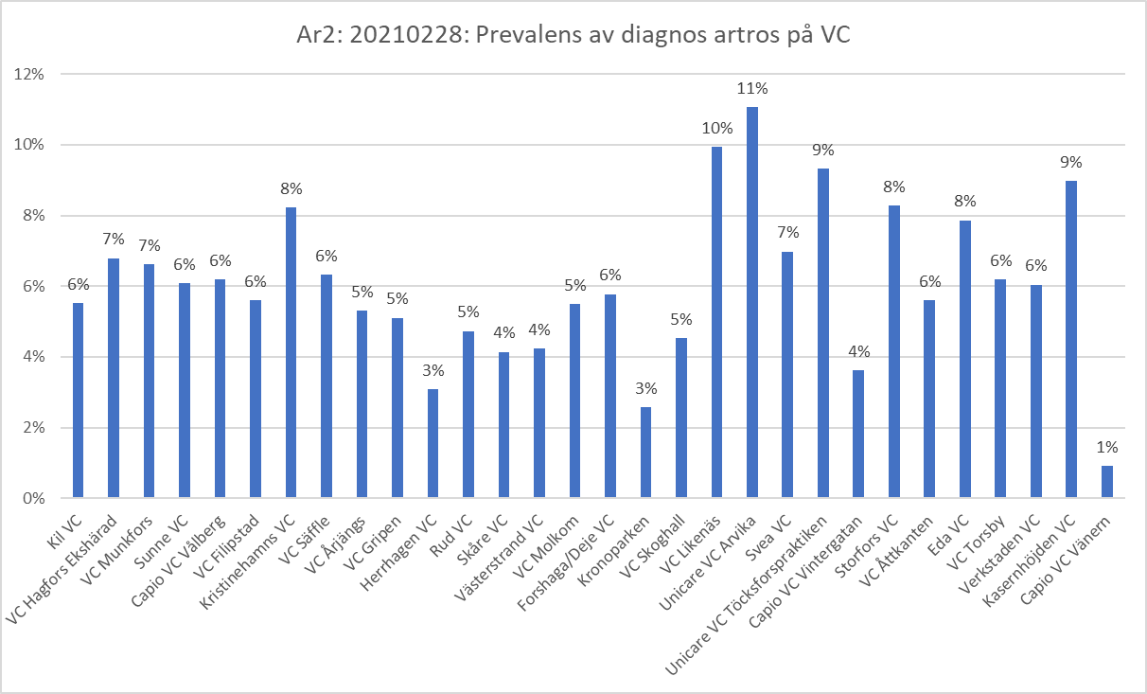

Slide 55
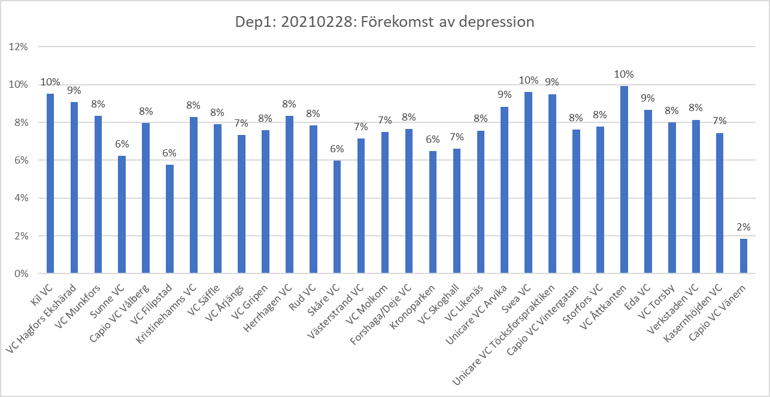

Slide 56
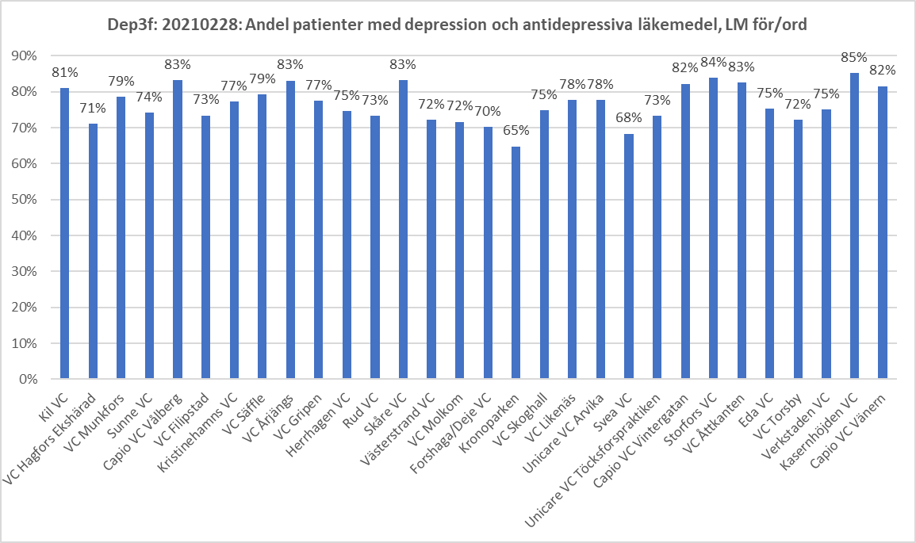

Slide 57
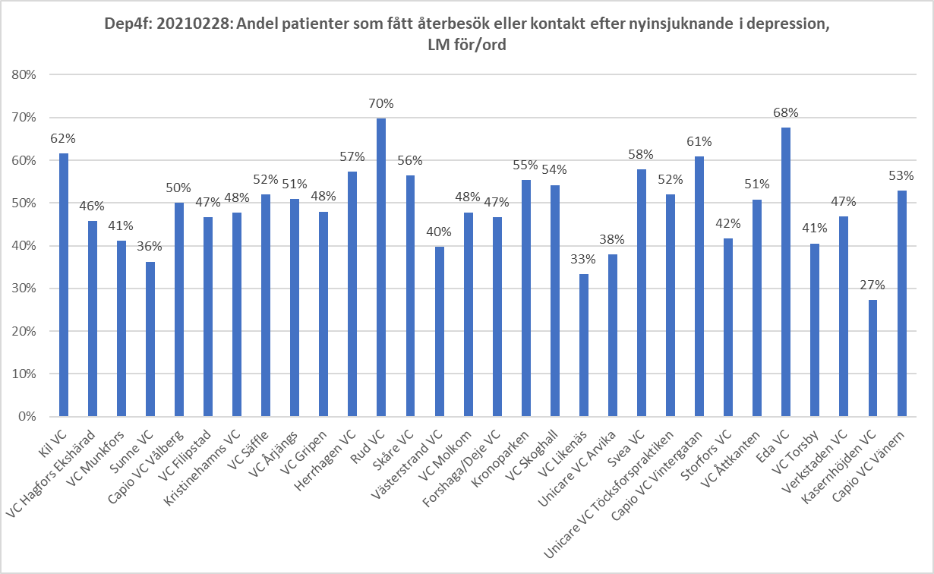

Slide 58
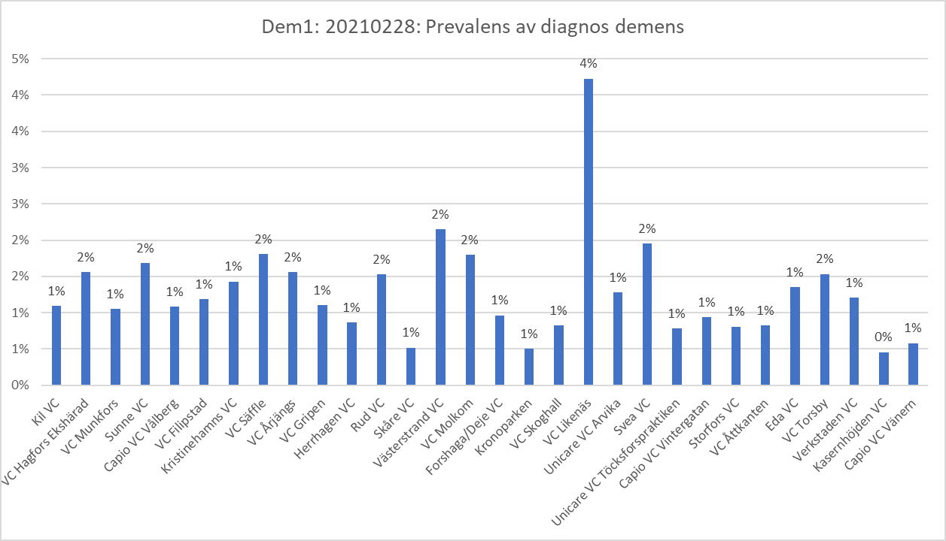

Slide 59
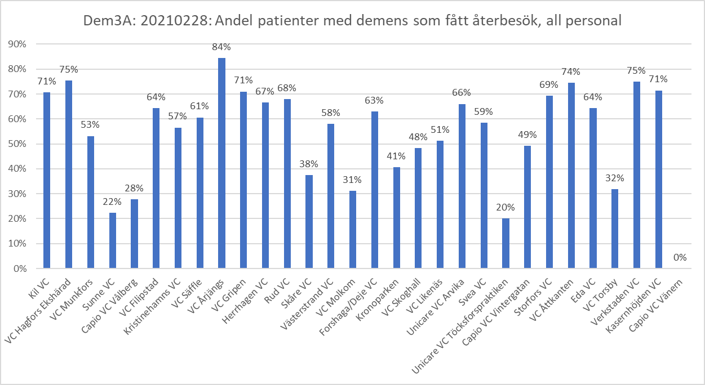

Slide 60
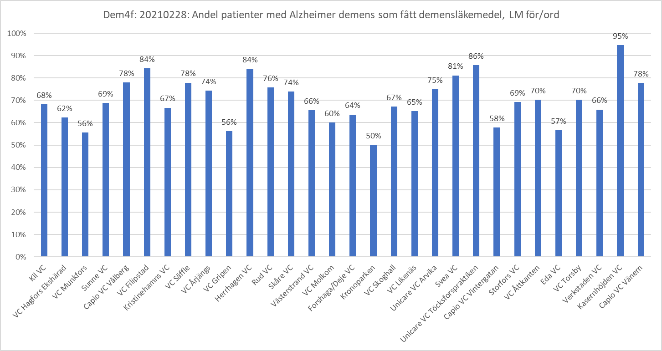

Slide 61


SVEDEM

Slide 62


Slide 63


Slide 64


Slide 65


Slide 66


Slide 67


